Slide 1
ЭФФЕКТИВНОЕ ПРИМЕНЕНИЕ
НАБОРА ФУНКЦИЙ
ДОКУМЕНТ-КАМЕРЫ
В НАЧАЛЬНОЙ ШКОЛЕ
Учитель начальных классов
ГБОУ СОШ № 621
Шестовец Мария Ивановна

Slide 2
"Скажи мне, и я забуду. Покажи мне, - я смогу запомнить. Позволь мне это сделать самому, и это станет моим навсегда". Древняя мудрость

Slide 3
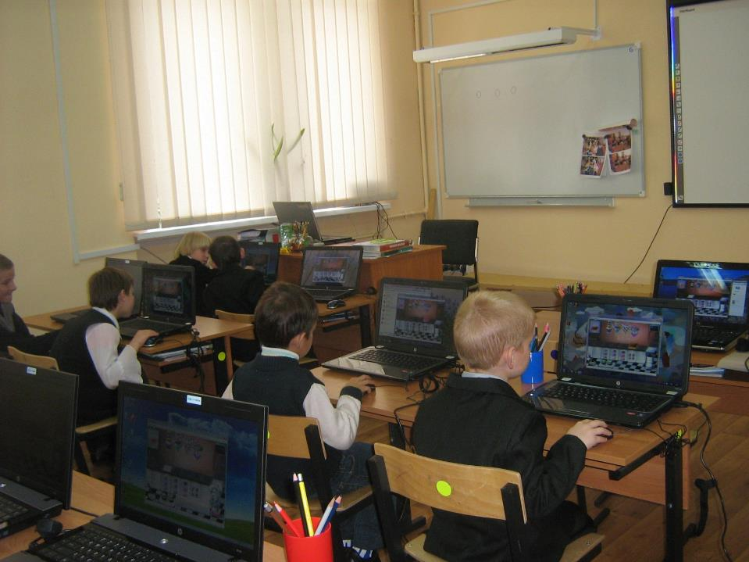

Slide 4
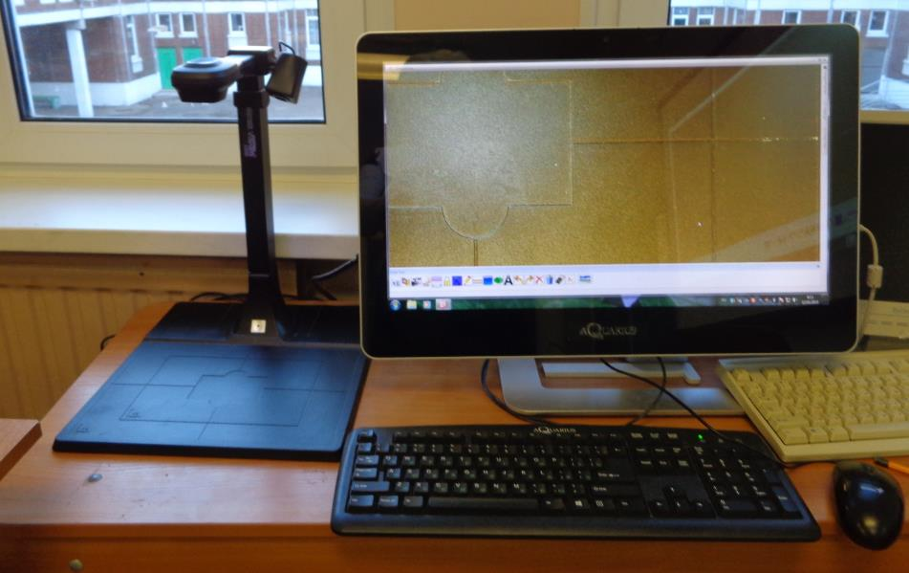
Документ - камера
предназначена для получения, сохранения, визуализации на масштабном экране и трансляции в режиме реального времени изображений, полученных с нецифровых носителей информации

Slide 5
использование документ - камеры в учебном процессе позволяет:
- создавать средства наглядности
- получать и транслировать в режиме реального времени чёткое и резкое изображение практически любых объектов
- использовать практически на всех уроках

Slide 6
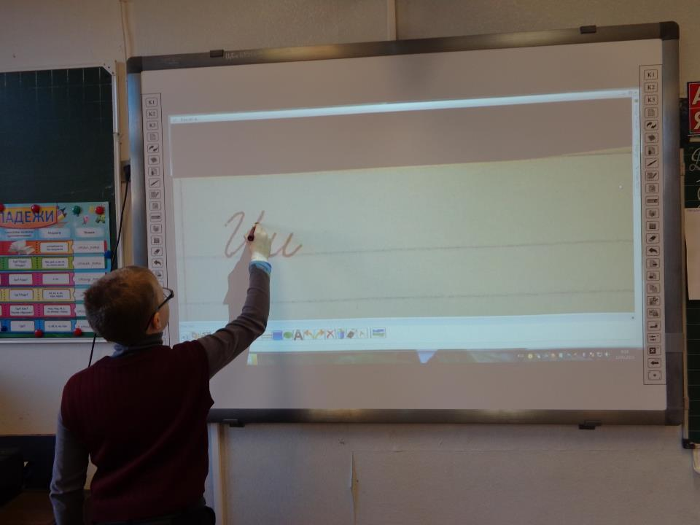
Работа над каллиграфией

Slide 7
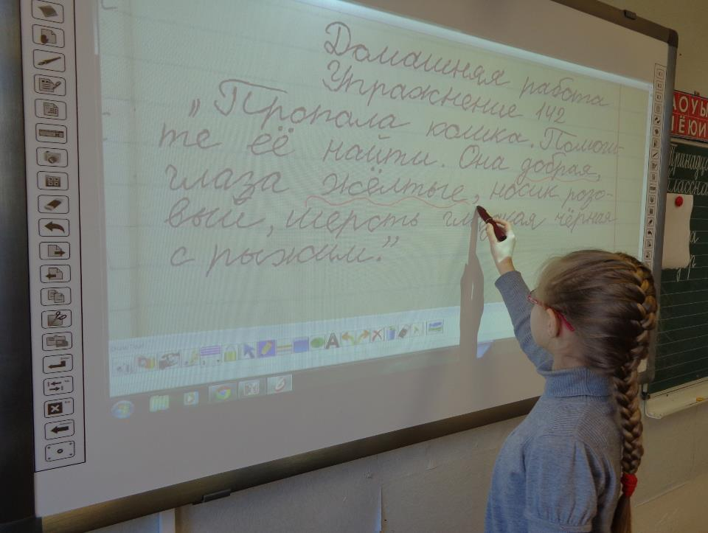
Проверка домашней работы

Slide 8
Устный счёт

Slide 9
Словарная работа

Slide 10
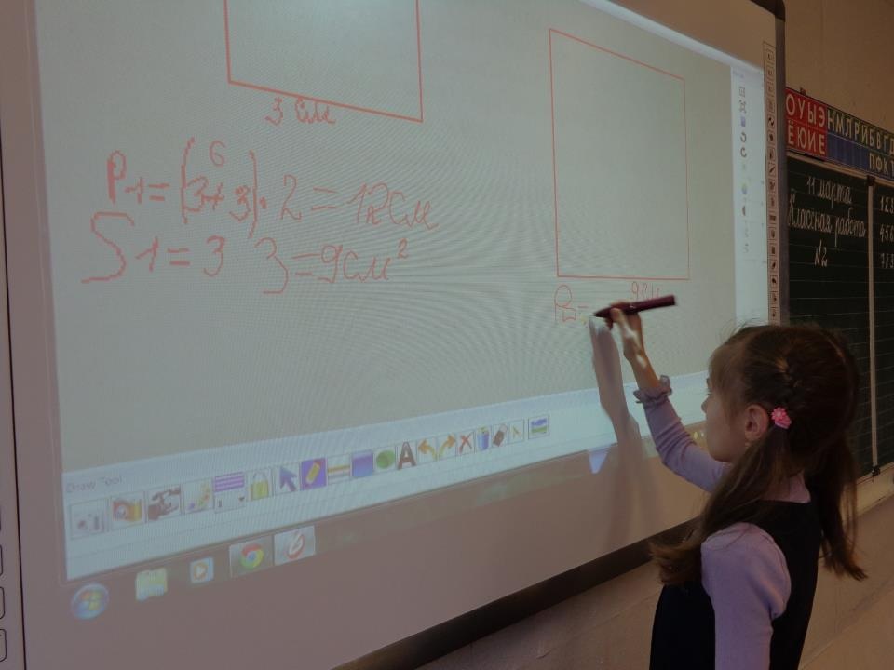
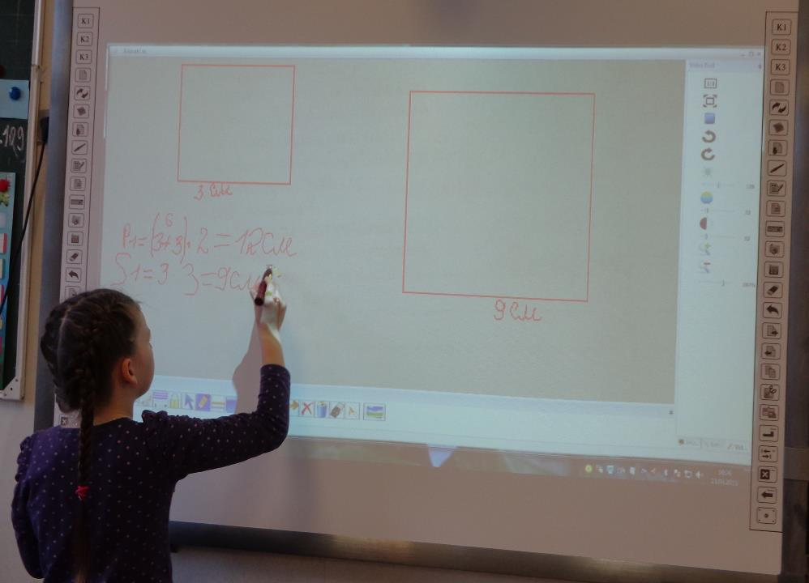
Работа в парах и в группах

Slide 11
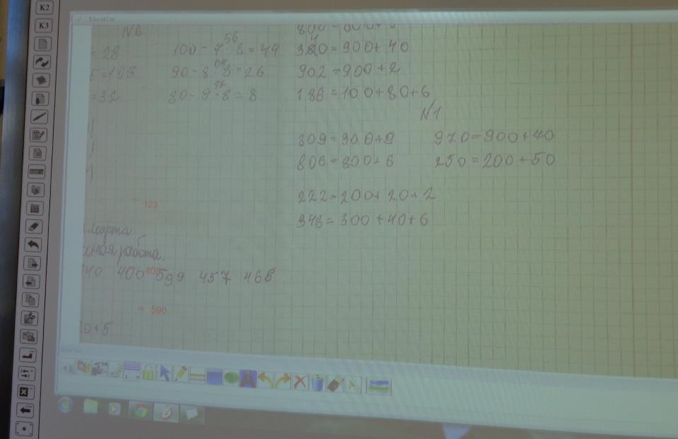
Развитие навыков самооценивания

Slide 12
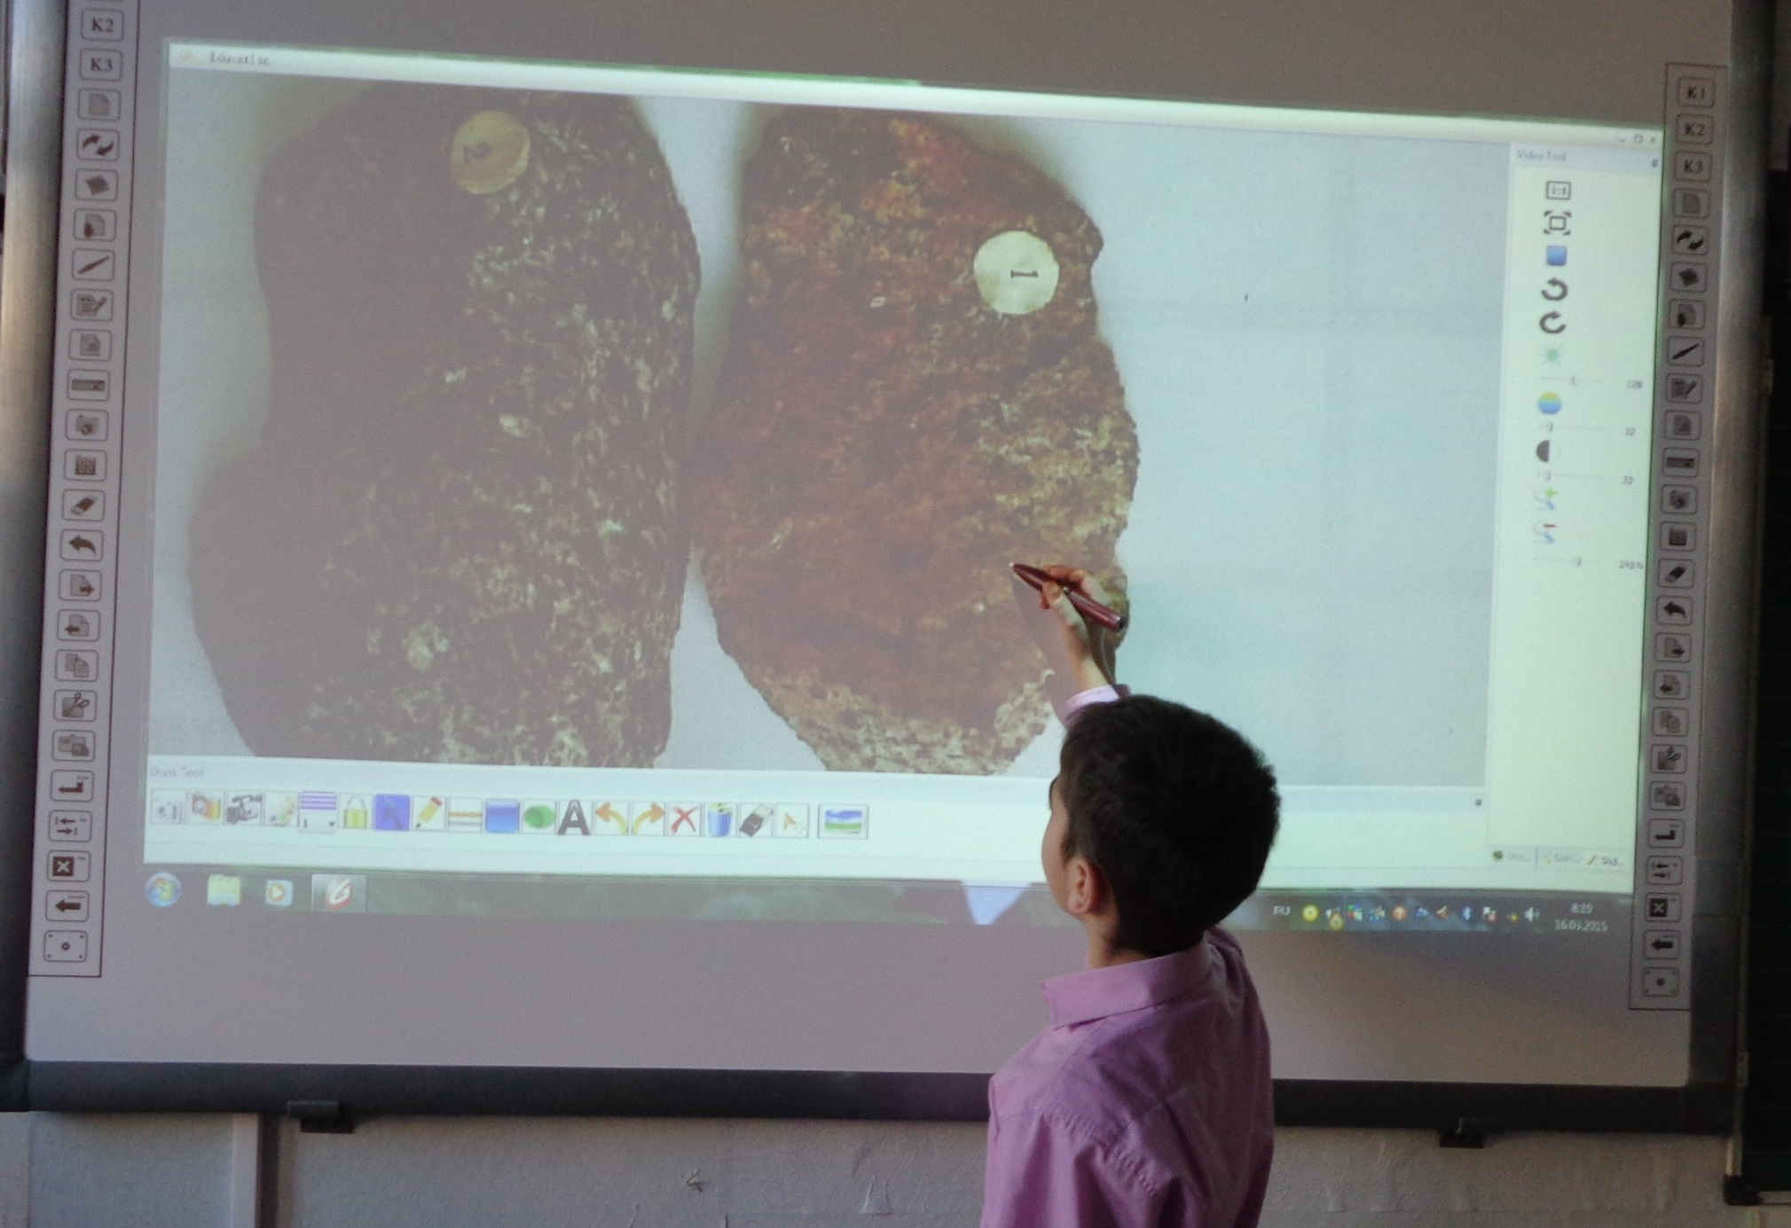

Slide 13
Вывод
Использование документ - камеры на уроках в начальной школе :
Облегчает работу учителя
Упрощает процесс подготовки к урокам
Помогает сделать процесс преподавания более наглядным и эффективным
Учащимся документ – камера позволяет:
Почувствовать уверенность в своих силах
Контролировать этапы выполнения работы

Slide 14
Спасибо!

